Slide 1
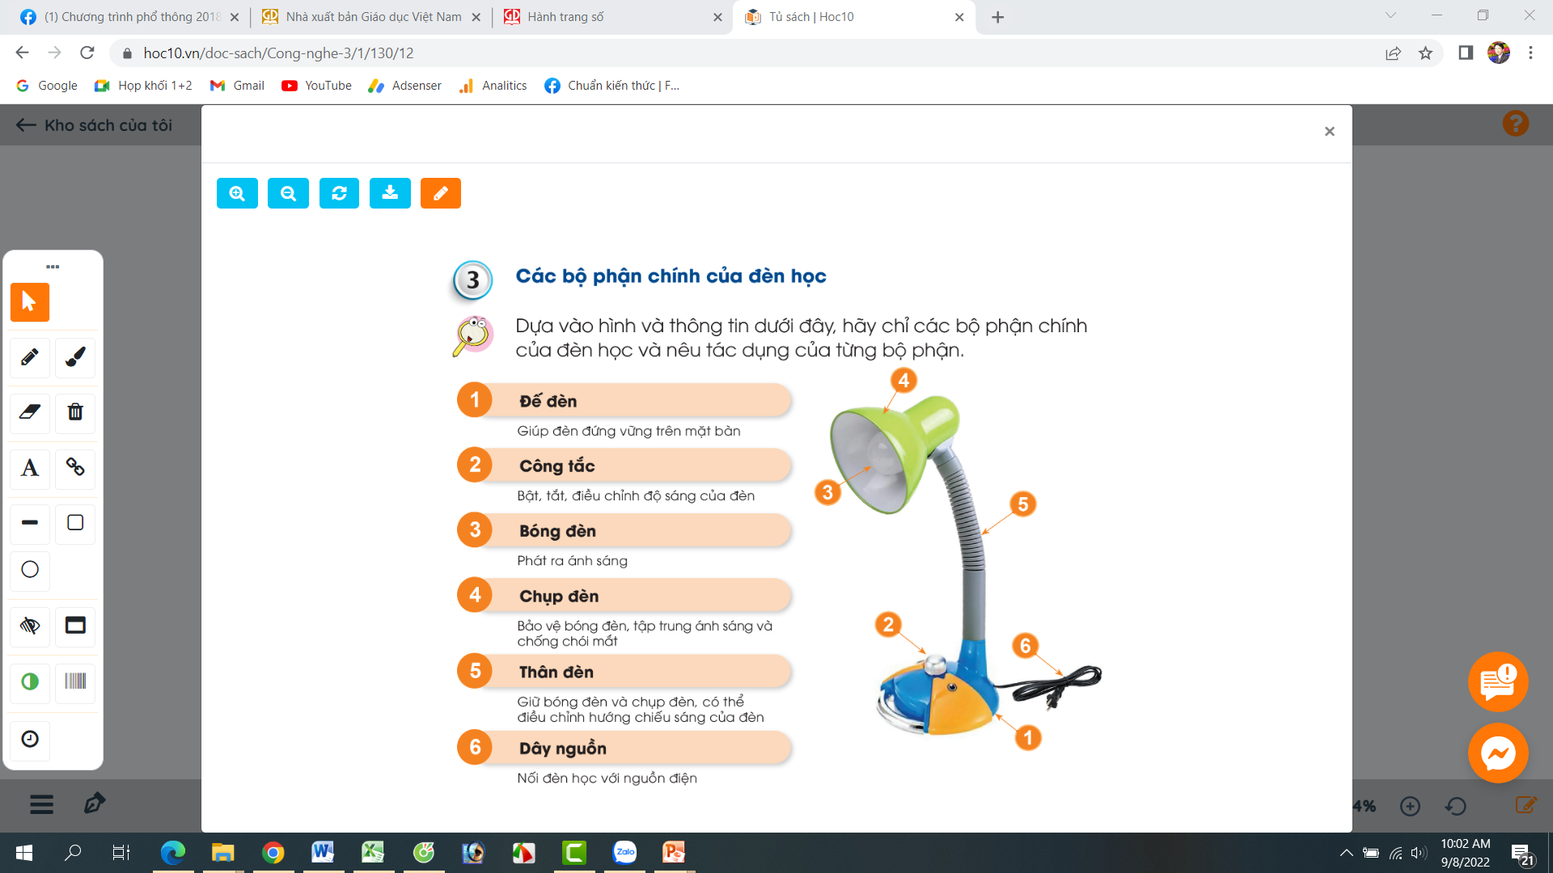
Thứ……ngày…..tháng…..năm…….
CÔNG NGHỆ
Theo em số 2 là gì?

